Slide 1

Progetto SafetyGame
Revisione di Progettazione
Team Committed
Università degli Studi di Padova – Ingegneria del software
A.A. 2011/2012 – 2012/06/21
Notes:
<number>

Slide 2

Progetto Gamification - Team Committed
<number> di 24
Indice
Architettura generale
Test
Problemi riscontrati
Consuntivo
Prototipo Web
Prototipo Mobile

Slide 3
Fase di Analisi
Analisi statica
→ walkthrough
→ inspection
→ metriche
Analisi dinamica
→ test di unità
→ test di integrazione
→ test di regressione

Slide 4
Progetto Gamification - Team Committed
<number> di 24
3. Problemi riscontrati

Slide 5
Progetto Gamification - Team Committed
<number> di 24
Concomitanza stretta di esami e impegni
JSP, SQL
Log & Porte email

Slide 6
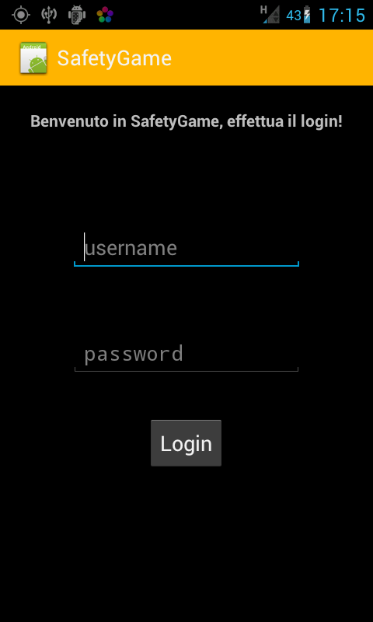
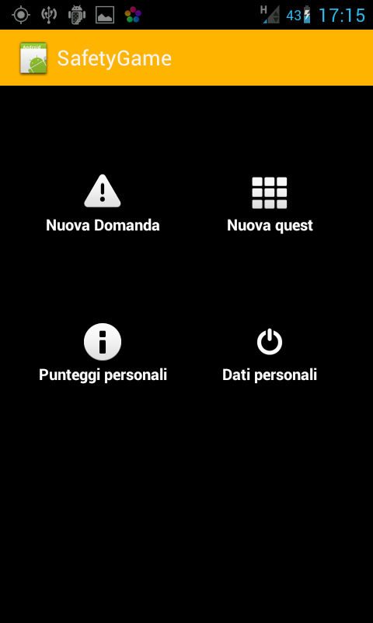
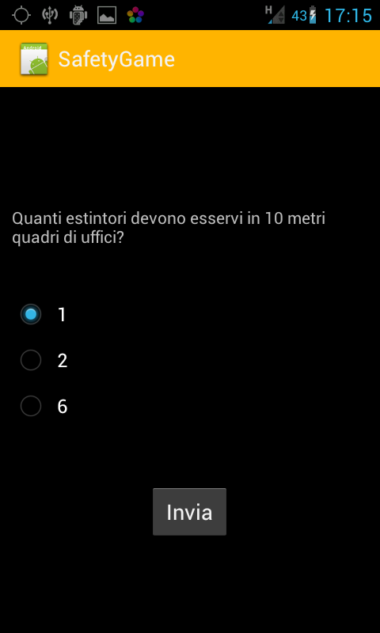
Progetto Gamification - Team Committed
<number> di 24
6. Prototipo Mobile
Login Dashboard Domanda

Slide 7
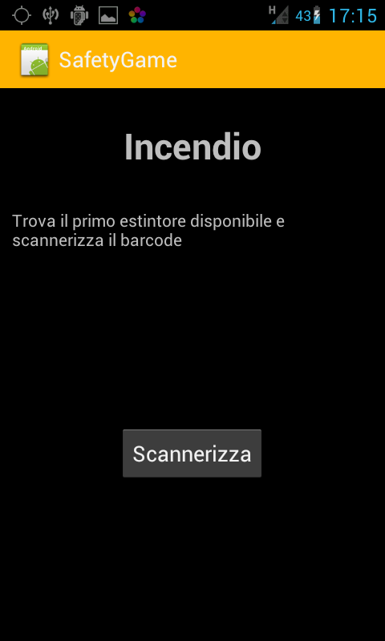
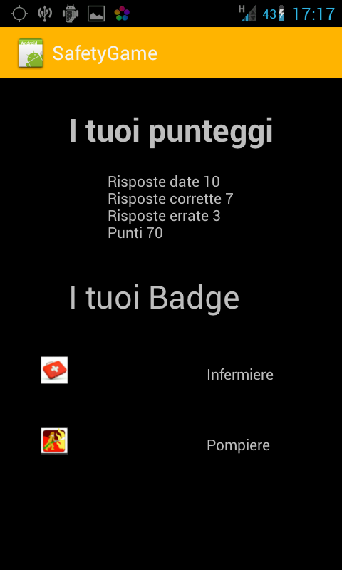
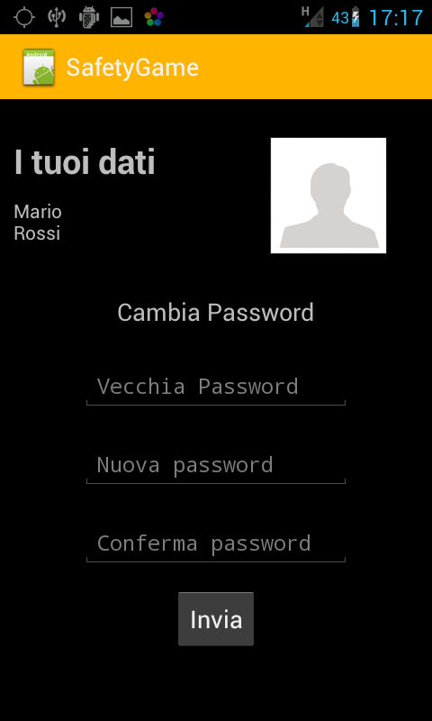

Progetto Gamification - Team Committed
<number> di 24
6. Prototipo Mobile
Quest Punteggio Dati Personali

